Slide 1

Nemoci duše
Znaky, kategorizace, symptomy, deprese

Slide 2
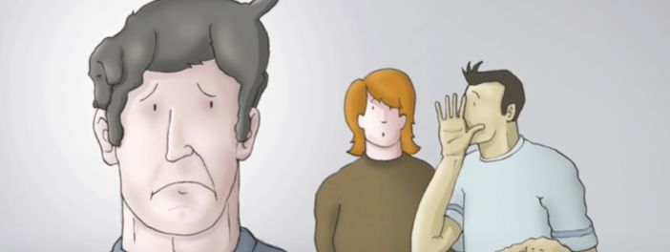
Living with a black dog...

Slide 3
Otázky:
Jak poznám depresi na sobě / na druhém člověku? Jak poznám, že je to deprese, opravdu?
Jaké nejčastější pověry panují o depresi a jak škodí?
Může se člověk sám vyléčit z deprese?

Slide 4
OSA I – Přehled klinických diagnóz
Organické duševní poruchy (F00-F09)
Duševní poruchy vyvolané účinkem psychoaktivních látek (F10-F19)
Schizofrenie, schizofrenní poruchy a poruchy s bludy (F20-F29)
Afektivní poruchy (F30-F39)
Neurotické porucha, poruchy vyvolané stresem (F40-F48)
Behaviorální syndromy spojené s fyziologickými poruchami a somatickými faktory (F50-F59)
Poruchy osobnosti a chování u dospělých (F60-F69)
Mentální retardace (F70-F79)
Poruchy psychického vývoje (F80-F89)
Poruchy chování a emocí se začátkem obvykle v dětství a adolescenci (F90-F99)

Slide 5
Závažná duševní nemoc
SMI (Severe mental illness):
Psychotické spektrum
Závažné formy:
Afektivní poruchy
OBT (OKP)
Poruchy osobnosti
Jak závažně narušuje život a jak dlouho trvá
Způsob řešení – dle závažnosti
Každý je neurotik… ale…

Slide 6
Charakterisitka duševní nemoci
Deprese
Definice:
Dlouhotrvající porucha nálady – mnimálně 2 týdny (distýmie) – podoba a příznaky, diferenciální diagnostika:
https://www.youtube.com/watch?v=4YhpWZCdiZc
Různá závažnost – lehká střední, těžká
Vůbec nejrozšířenější duševní porucha (někde se udává úzkost, ale to je obecné)
Má unipolární a bipolární podobu
Mechanismus: chyba přenosu a vtřebávání neurotransmitterů zodpovědných za emoce, chyba přenosu
Ale proč vznikáí?

Slide 7
Charakteristika duševní nemoci II Deprese
Kategorizace - MKN 10 – Afektivní poruchy - https://mkn10.uzis.cz/prohlizec/F30-F39
Epidemiologie – podíl faktorů na vzniku nemoci
Morbidita/ incidence– procento onemocnění 11-16 procent (2/3 ženy)
Prevalence - celoživotní – 17 procent
Patogeneze - biologické aspekty - nerovnováha v hladině a funkci neurotransmiterů (především noradrenalinu, acetylcholinu a serotoninu), genetické faktory, sociální
https://www.wikiskripta.eu/w/Deprese (video)
Endogenní a exogenní se už nerozlišuje, genetika se přeceňovala (u bipolární trvá)
Věk - 29 plus (bipolární méně, ale jde jen o průměr)

Slide 8
Chrakteristika deprese III
Klinický obraz – symptomy různé dle průběhu nemoci, osobnosti pacienta
Emoce – pláč, ale horší je skleslost, vyčerpanost, oploštělost, beznaděj, ztráta schopnosti radovat se
pocity deprivace, únavy, osamělosti, obavy z budoucnosti, stísněná, skleslá nálada
tělesné i duševní vyčerpání
pocity méněcennosti
poruchy koncentrace a učení
nezájem o dříve oblíbené činnosti
katastrofické myšlení a očekávání nejhoršího
snížená motorika a celková aktivita, snížená chuť k jídlu
černé myšlenky, uvažování o sebevraždě
Bludy – prohřešení, nihilismus, hypochondrický

Slide 9
CHN IV
I Farmakologická x II Nefarmakologická – ale dohled odborníka je vždy třeba
Ad II
1) Životospráva – pohyb, potraviny, spánek, rytmus, slunce, vzduch, blikající obrazovky, alkohol
2) Psychoterapie – jaká?
3) Fototerapie – melatonin přes den ne x ECT – vážné stavy
I Léčba - psychofarmaka – antidepresiva – vychytávají metabolismus neurotrasmitterů, působí sedativně (uklidňují)
Antipsychotika - pokud jsou pířtomny bludy
Zabírají po několika týdnech, mají vedlejší účinky (otupělost, nauzea, přibírání, sexuální dysfunkce, pozdější generace hodně tlumí, vliv osobnosti)

Slide 10
Medikace - ano nebo ne?
„Medication saved my life. I needed it to be able to feel capable of getting to the root of where those feelings came l from. If I’d went to the doctor and he told me everything this woman is saying then I probs my wouldn’t be here typing this right now. Sometimes a person needs medication to be able to see things clear headed. Buts it’s bloody hard, and you go over it and over it until it sticks. Sometimes though medication is the only way out of a hole. My doctor made sure to tell me that it wasn’t a long term solution, I needed to help myself as well, but without those tablets I didn’t have fighting chance“
(diskuze pod příspěvkem youtube)

Slide 11
Klíčové pojmy
Afektivní poruchy
SMI
Symptomy
Prevalence
Epidemiologie
ECT, Fototerapie
Farmakoterapie – neurotransmitery, SSRI

